Slide 1
Тема: Последовательность валки деревьев бензопилами
План лекции:
1 Последовательность валки деревьев
2 Валочные приспособления
Презентация доцента кафедры лесохозяйственных дисциплин Колодия Петра Владимировича

Slide 2
Рисунок 1 - Очистка рабочей зоны вокруг дерева

Slide 3
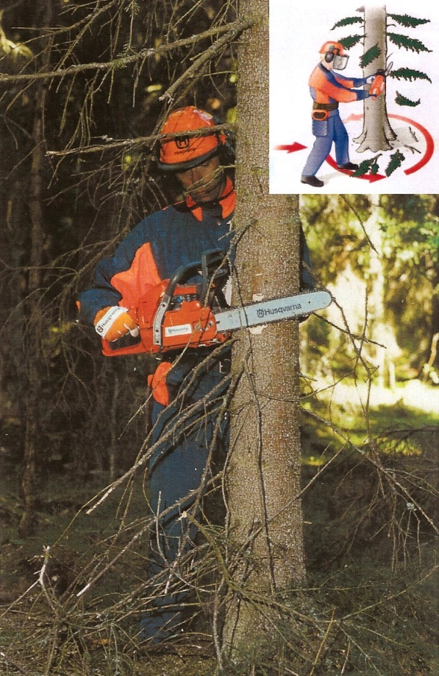
Рисунок 2 - Очистка ствола от низко свисающих сучьев

Slide 4
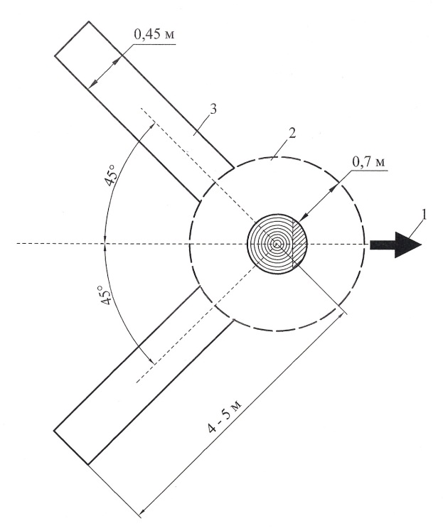
1 – направление валки дерева;
2 – зона, расчищаемая вокруг дерева;
3 - дорожка для отхода вальщика и помощника
Рисунок 3 - Схема подготовки рабочего места вальщика

Slide 5
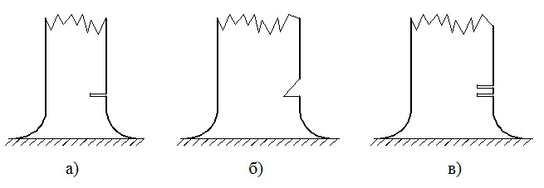
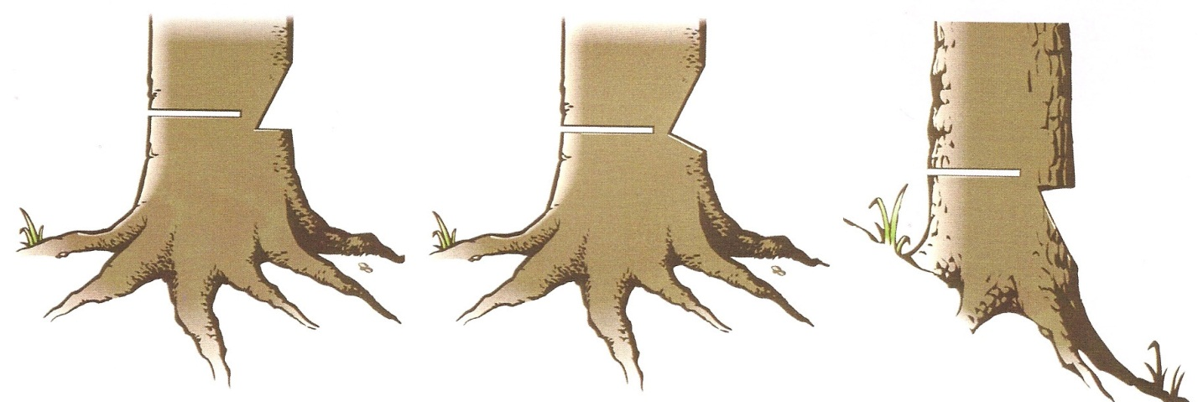
Рисунок 4 - Способы подпила дерева
Рисунок 5 - Формы подпила двумя резами под углом

Slide 6
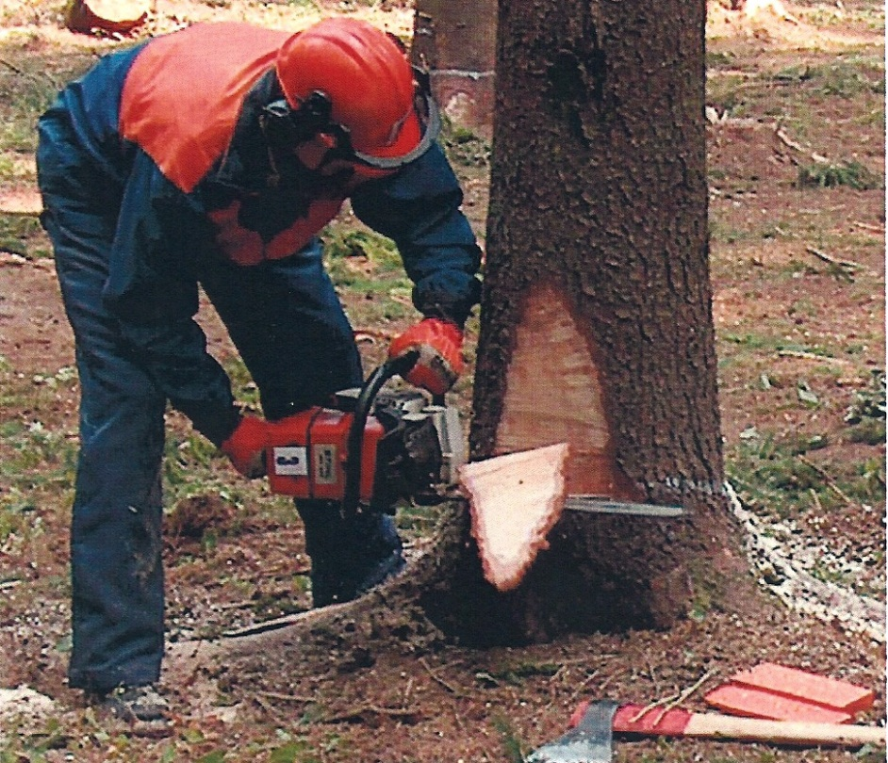
Рисунок 6 - Удаление корневых наплывов

Slide 7
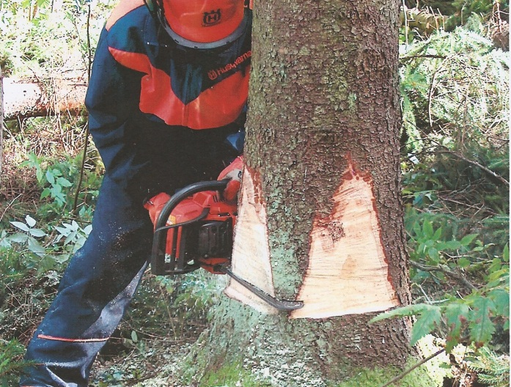
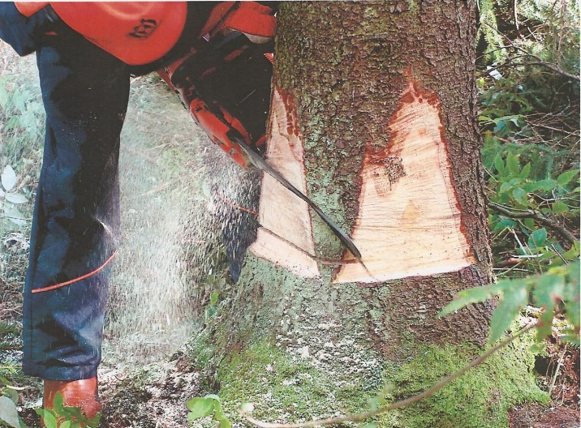
а
б
а – горизонтальный рез, б – наклонный рез
Рисунок 7 - Подготовка подпила

Slide 8
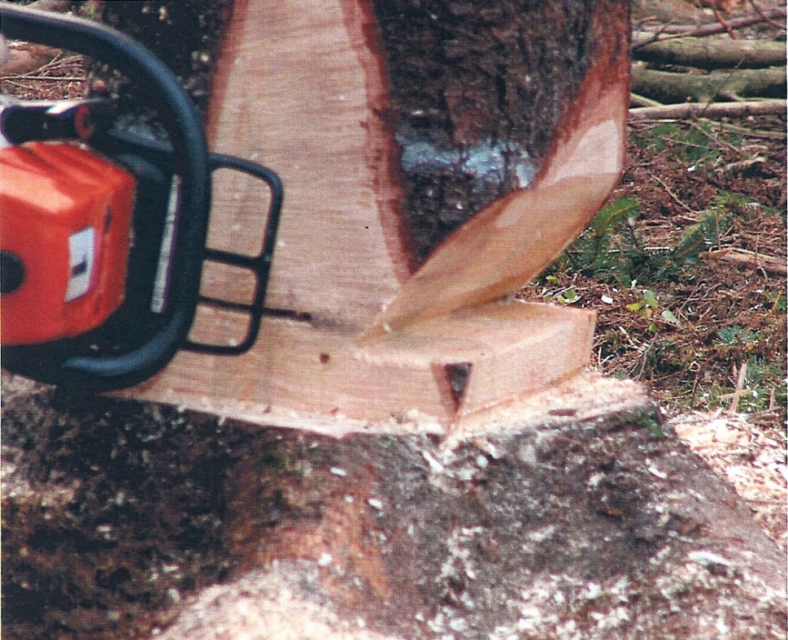
Рисунок 8 - Подпил, подготовленный с соблюдением требований

Slide 9
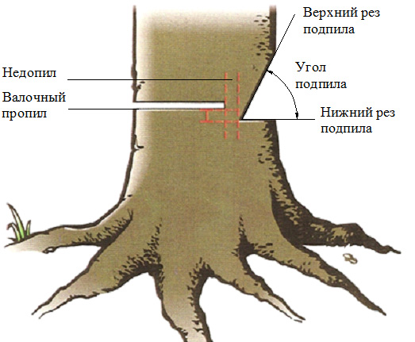
Рисунок 9 - Параметры спиливания дерева

Slide 10
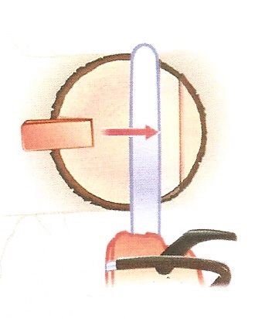
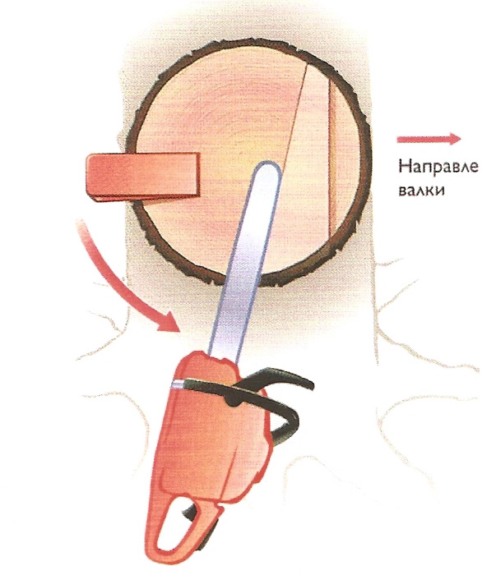
а б
а – прямоугольный недопил, б – клиновидный недопил
Рисунок 10 - Формы недопилов

Slide 11
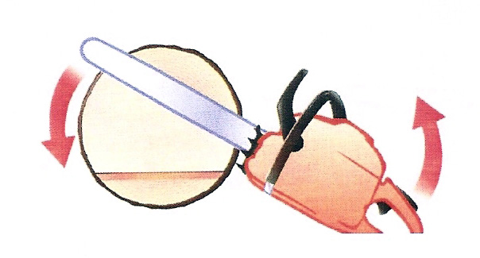
Рисунок 11 - Валка дерева при диаметре меньшем длины шины

Slide 12
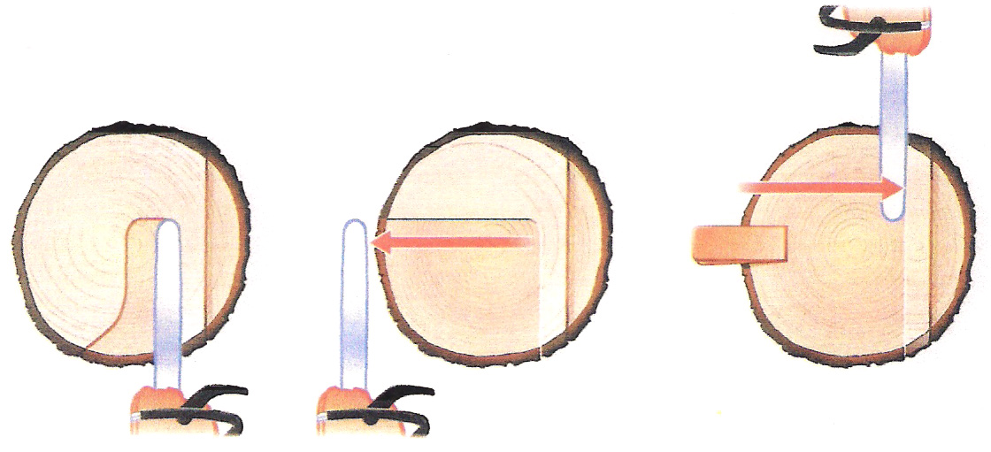
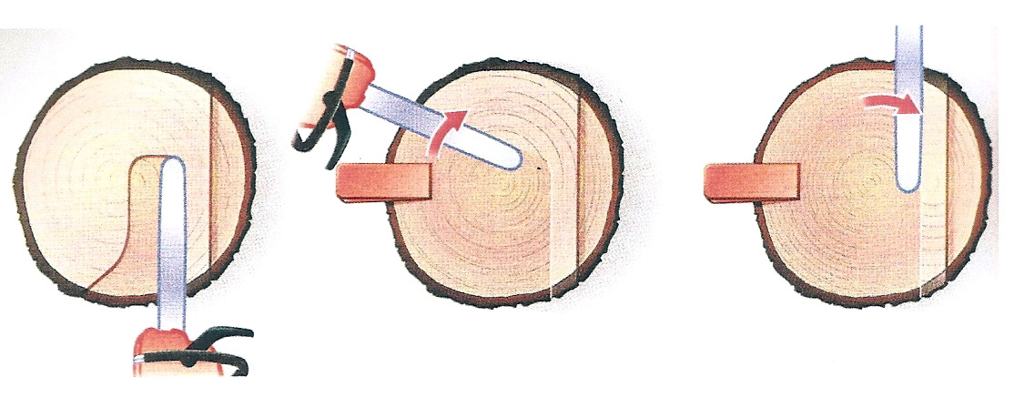
вариант 1
вариант 2
Рисунок 12 - Валка дерева при диаметре большем длины шины

Slide 13
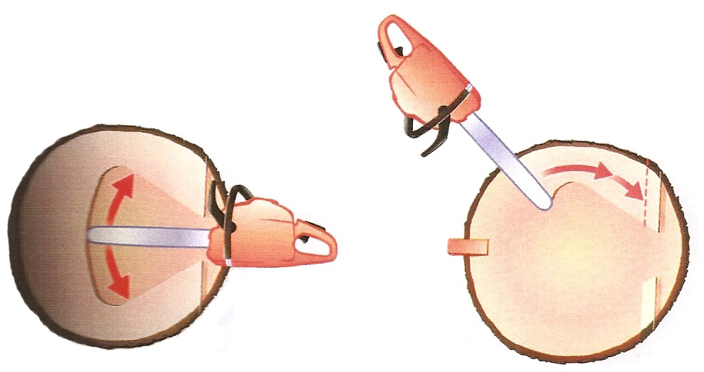
Рисунок 13 - Валка дерева с тангенциальным проколом

Slide 14
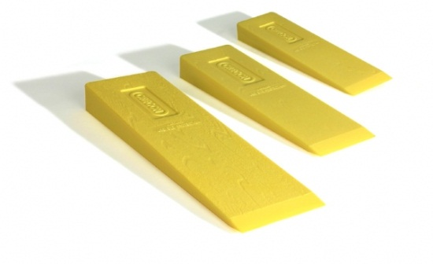
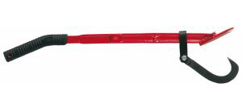
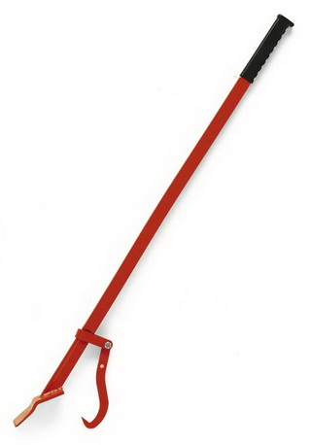
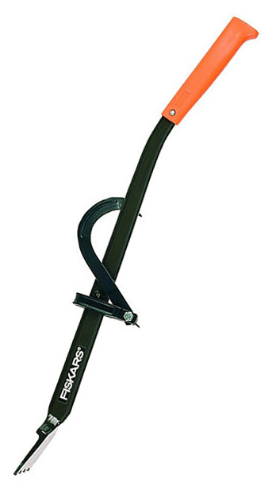
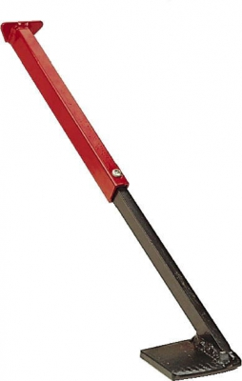
а
б
в
г
д
а – клинья, б – лопатка с подвижным крюком, в – большая лопатка,
г – ножная лопатка, д – рычаг с поворачивающимся крюком
Рисунок 14 - Валочные приспособления

Slide 15
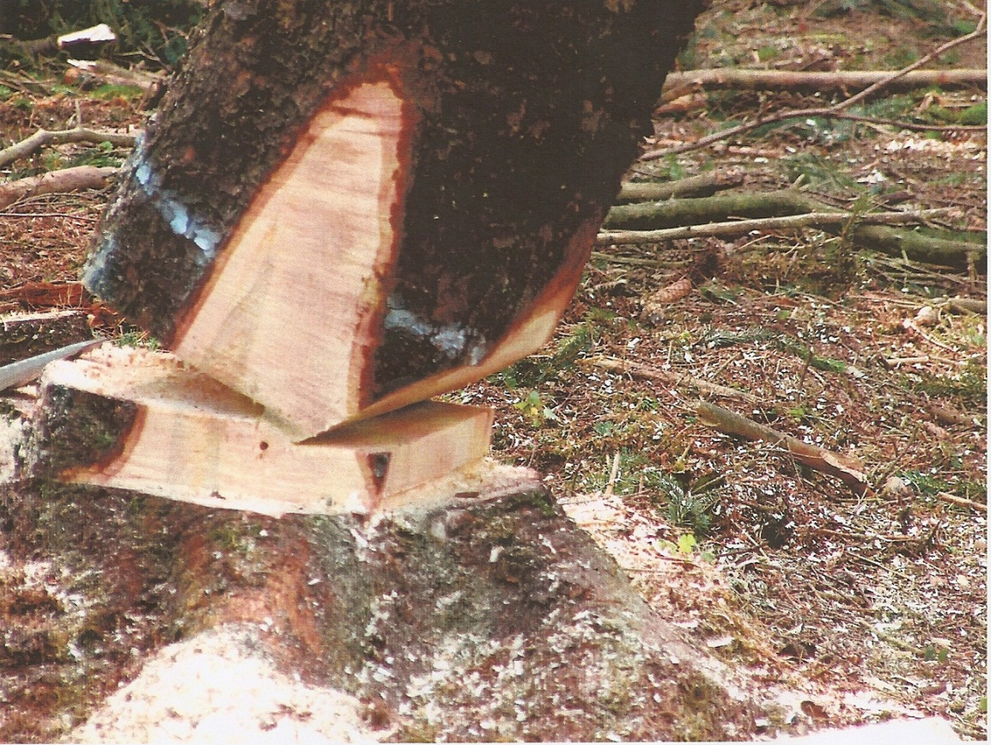
Рисунок 15 - Разрыв недопила при падении дерева

Slide 16
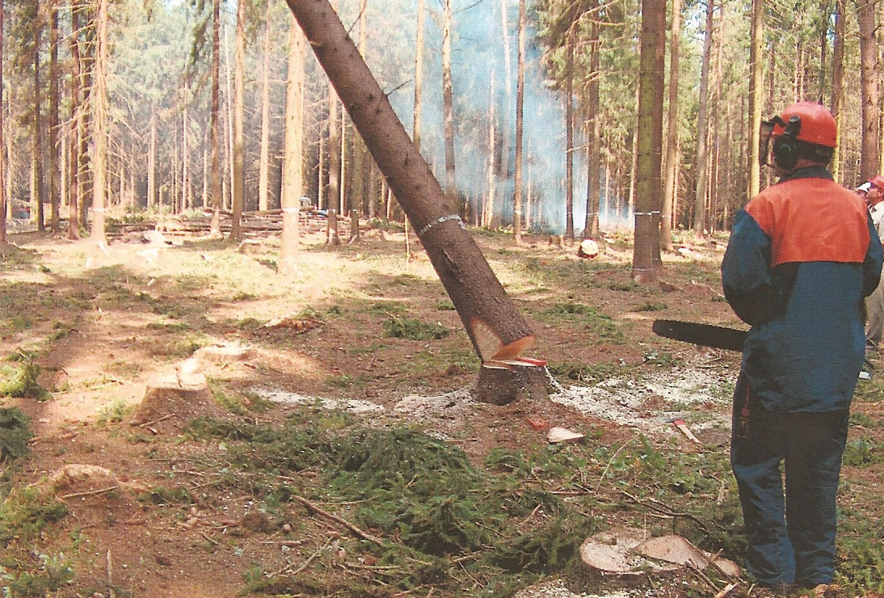
Рисунок 16 - Отход от падающего дерева

Slide 17
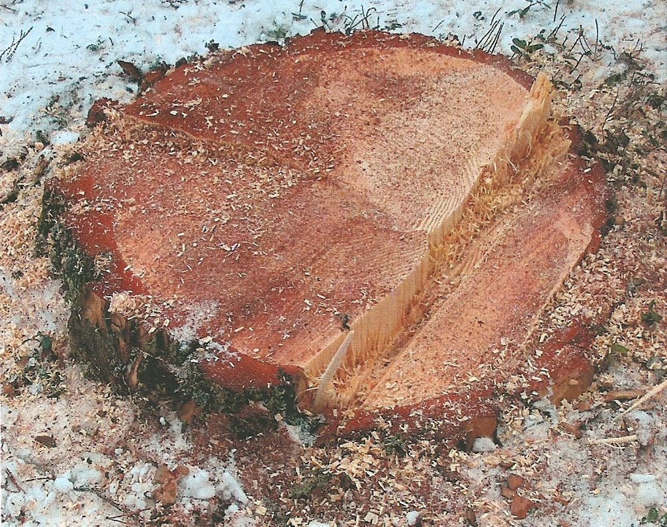
Рисунок 17 - Пень, оставляемый после спиливания дерева

